Slide 1
“叫魂案”大揭密
第13课 清朝前中期的鼎盛与危机
【课标】1.通过了解明清时期统一全国和经略边疆的相关举措，认识这一时期统一多民族国家版图奠定的重要意义；
2.通过了解明清时期封建专制的发展、世界的变化对中国影响，认识中国社会面临的危机。
李星皓（广东广雅中学）
核心问题：如何认识康乾盛世？

Slide 2
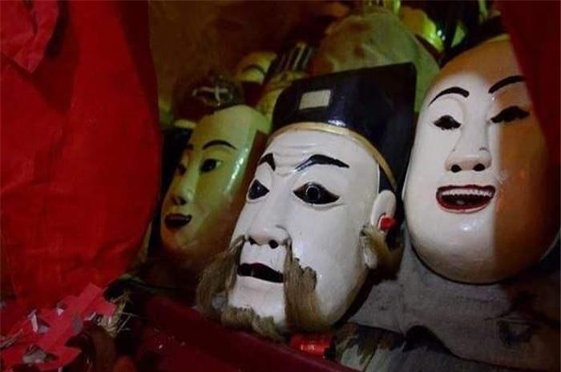
一个谣言如何引发全国性恐慌
故事从一个流传民间的谣言开始——有人会用妖术，叫走别人的魂魄。
浙江德清的农夫沈士良遭到了两个侄子的虐待，他先是烧了黄纸跟土地爷告了状，之后觉得仍不能解恨，找到了正在修坝的吴石匠。当时有人传说，把人名写在木桩上，用力砸下去的时候，大锤就会夺走人的魂魄。所以沈士良将两个侄子的名字交给了吴石匠，希望他帮忙要了两个恶侄儿的命。

Slide 3
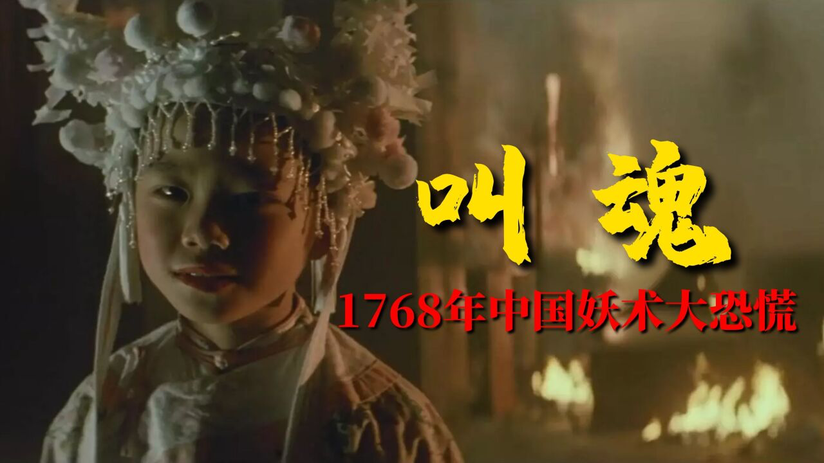
此类案件在江南频频发生，有人写符纸，有人割了别人的辨捎，有人问了人家孩子的名字，就把魂魄勾走了……恐惧像瘟疫一样，在江南蔓延开来。流言和恐慌传播的速度极快。6月，“叫魂”谣言已经越出长江扩散到了近千里外上游城市的汉阳府。至初秋蔓延到华北，再向西行进，于10月在陕西境内出现。在半年时间里，“叫魂”这个幽灵就盘桓在了大半个中国。
这个既无实际伤害，又无政治企图的流言，却触发了君主弘历的敏感神经，他一口咬定妖术背后存在政治风险，并一手策动了全国性的除妖运动。

Slide 4
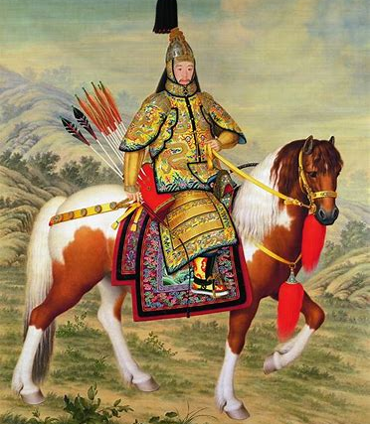
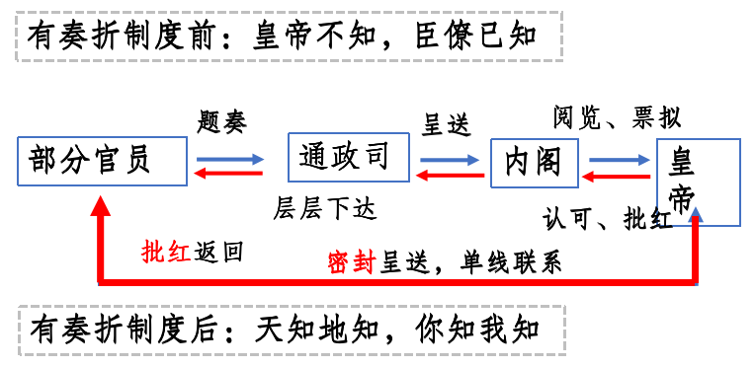
一、首席检察官
毫无疑问，在整个叫魂案中，首席检察官自始至终就是皇帝本人。这通过他在各地呈递来的奏章以及军机大臣们起草的上谕上的朱批清楚地表现出来。对官员们大肆施压、加重刺激，对他们办案的速度和力度层层加码，对行动迟缓的官员们刻薄训斥——所有这一切都是弘历个人的杰作。 ——《叫魂》第8章

Slide 5
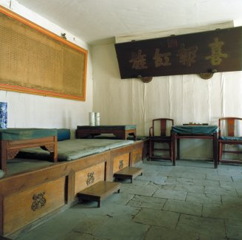
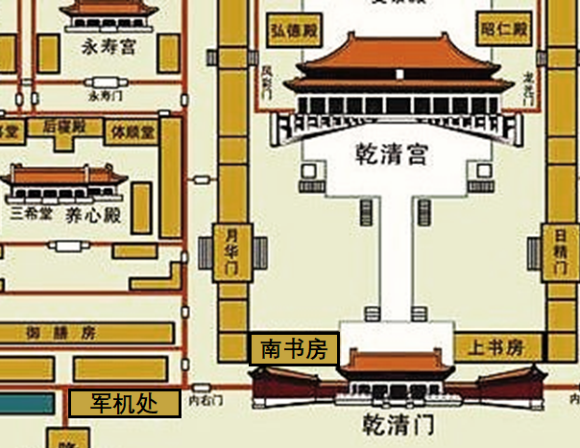
二、妖术的真相
皇 帝
“叫魂案”发生后， 3个月来，军机大臣们忠实地推动了对妖术的清剿。“军机大臣对押解来京的嫌疑犯反复地交叉审讯，终于发现整个叫魂案根本就是一场冤案，而且冤狱的程度大大超出了他们的想象。”
于是他们的态度从协助皇上进行清剿，转而开始考虑“如何善后” 。当然，在“叫停”的过程中仍然要找到一套“说辞”，给足皇帝面子，心甘情愿地为其“擦屁股”。
内 阁
军机大臣
办理一般事务
议政王大臣会议（皇太极）
南书房（康熙）
军机处（雍正）

Slide 6
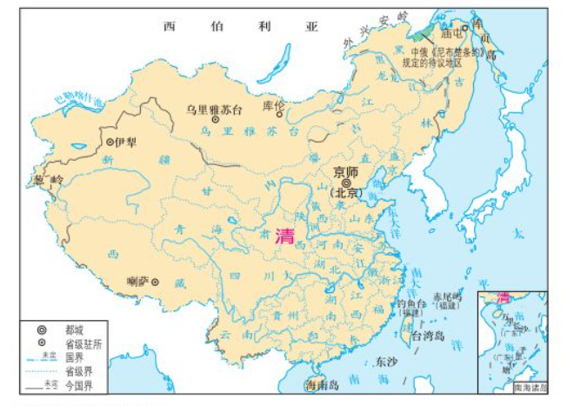
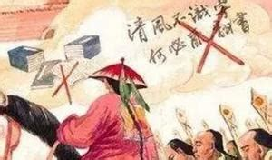
三、总有刁民想害朕
到弘历统治中期，从他的言论中似乎透出一种直接的预感：被汉化的满人与腐败的汉人官吏，正在携手使大清帝国走上王朝没落的下坡路。
乾隆即位之后，汉人在督抚队伍中大量缩水了51%，满人则增长了84%。
——《叫魂》第167页

Slide 7
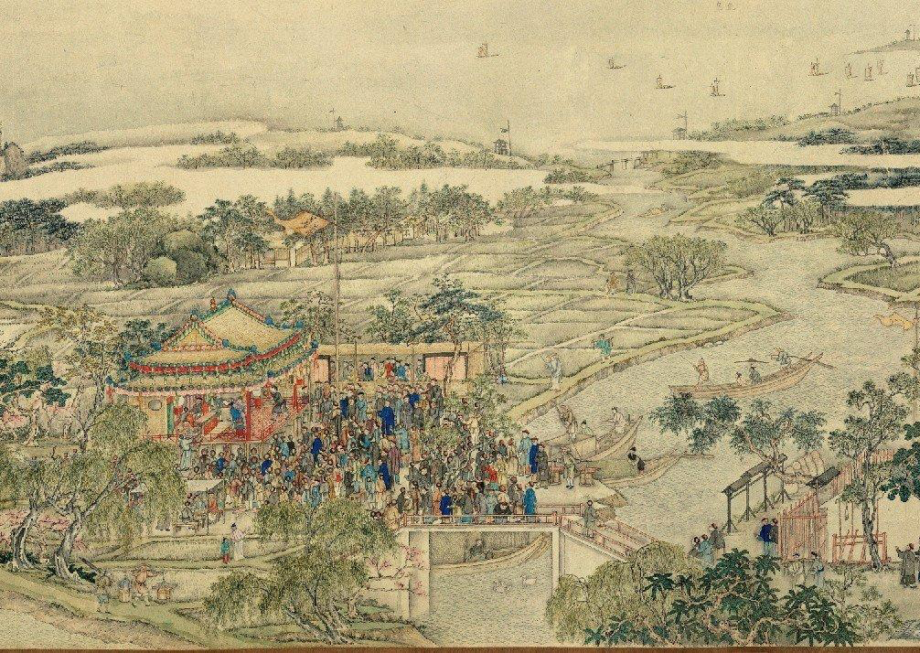
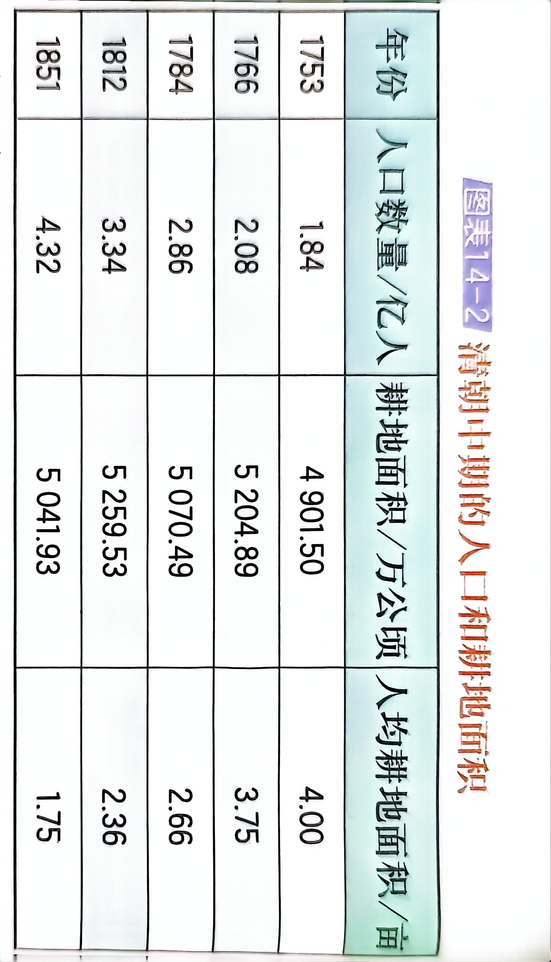
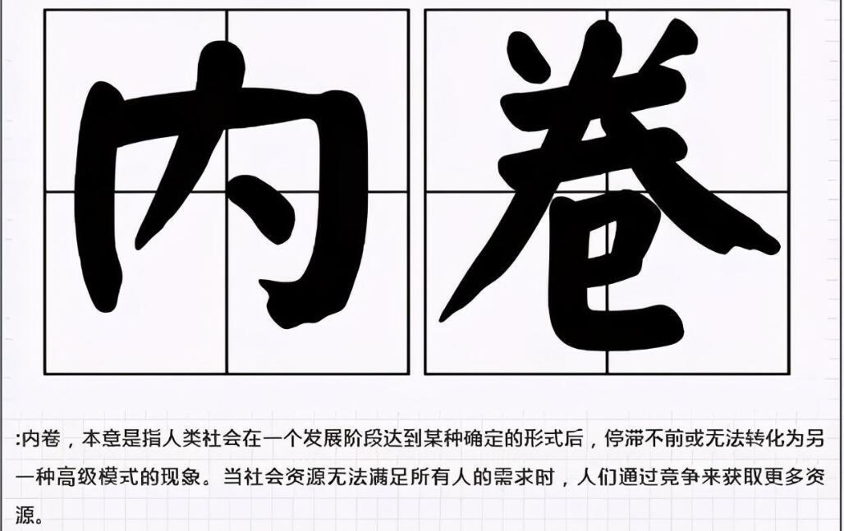
四、饥饿的盛世
我们最难以判断的，是“盛世”在普通人的眼里究竟意味着什么。……从一个十八世纪中国普通老百姓的角度来看，意味着在一个充满竞争并十分拥挤的社会中，他的生存空间更小了……
从历史的眼光来看，当时经济的生气勃勃给我们以深刻印象；但对生活于那个时代的大多数人来说，活生生的现实则是这种在难以预料的环境中为生存所作的挣扎奋斗。
——《叫魂》第42页

Slide 8
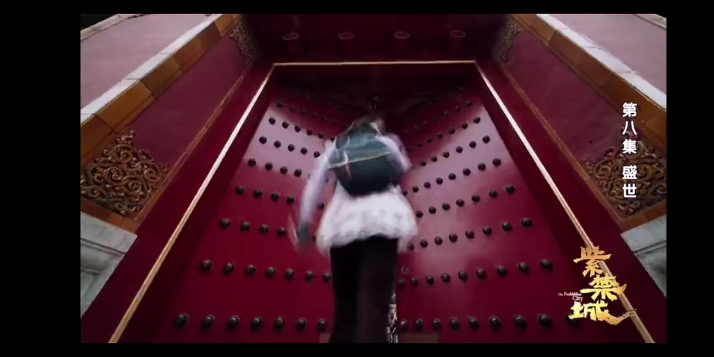
思考：人口的增加是还是还是坏事？

Slide 9
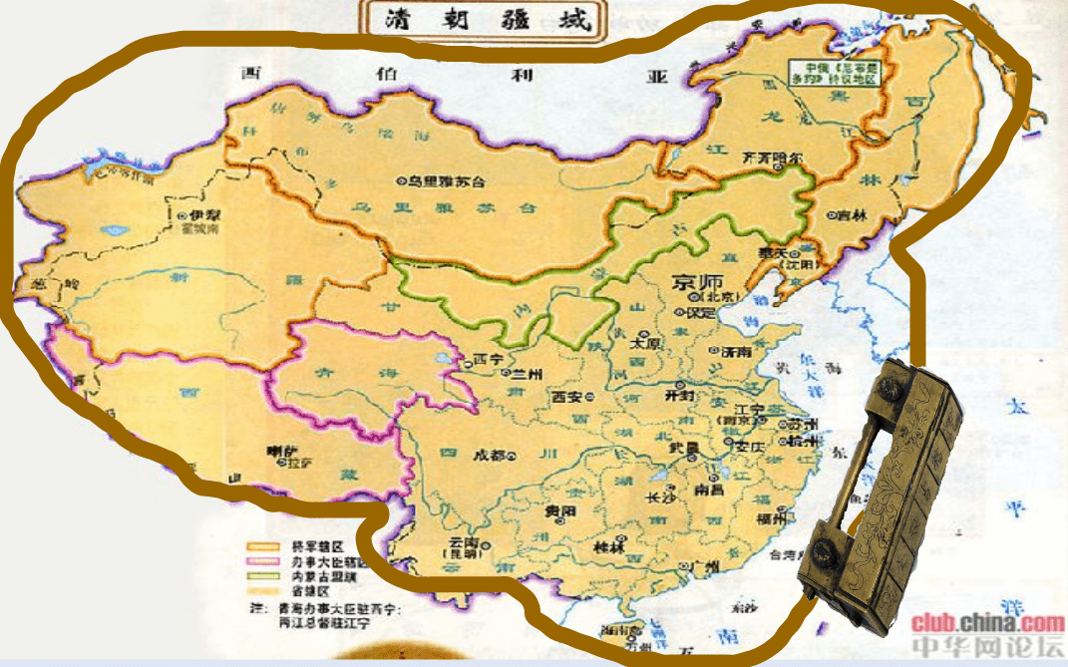
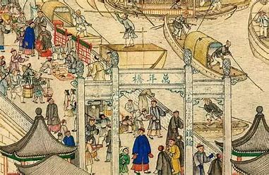
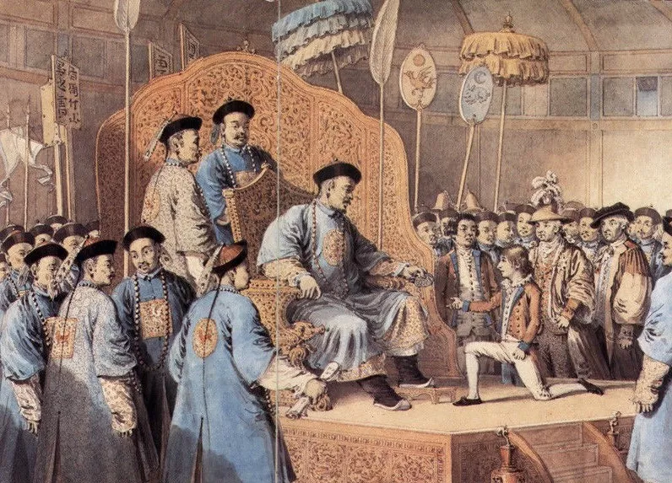
五、控制的心态
“对于满洲统治者来说，……‘广州制度’的核心在于防止中国人（尤其是官员）与欧洲人发生任何不必要的接触。……‘广州制度’是帝国 security 的一个缩影…… 弘历对叫魂危机的处理，反映了同样的控制心态：他对那些在帝国内部游荡的、无法被分类和管控的陌生人（僧道、乞丐）的恐惧，与他对那些在帝国边缘徘徊的外国人的疑虑，本质上是相通的。”
——《叫魂》第十章
广州
▲1793年马戛尔尼使团访华

Slide 10
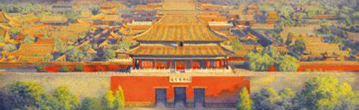
小结
在中国古代最后的盛世，一场没来由的妖术活动，造成了全国上下，从民众到皇帝的恐慌。这场闹剧最终不了了之，折射出近代前夜封建统治的危机。这不仅仅是一个王朝的衰落，更是一种文明的没落。
课后思考：为什么说“在中国，新东西的出现只能在鸦片战争之后。”（陈旭麓《近代中国社会的新陈代谢》）

Slide 11
真题演练
1．（2023·北京卷）清乾隆帝曾诏谕山东巡抚，称其奏折所述事宜为日常公事，不合体制。此后，乾隆帝多次晓谕各省督抚，此类公事应当使用题本文书，经内阁等部门呈送；只有“案关重大，决不待时者”才可用奏折。由此判断（ ）
A．奏折最早出现在乾隆年间 B．奏折制度有利于制衡皇权
C．奏折具有机密高效的特点 D．奏折需要经内阁中转呈送
2．（2023·辽宁卷）1749年，乾隆皇帝谕曰：“蒙古、汉人，同属臣民，如有书写之处，应称‘蒙古’‘内地’，不得以‘蒙’‘汉’字面混行填写，已屡经降旨。今马灵阿奏折，犹以‘夷’‘汉’二字分别名色，可见伊等全未留心。”此谕意在（ ）
A．加强中央集权 B．维护国家一统
C．调整民族关系 D．规范文书体例
C
B

Slide 12
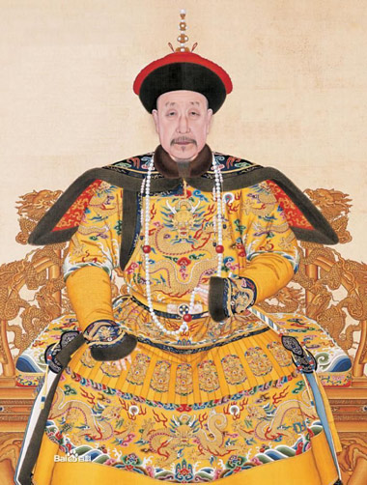
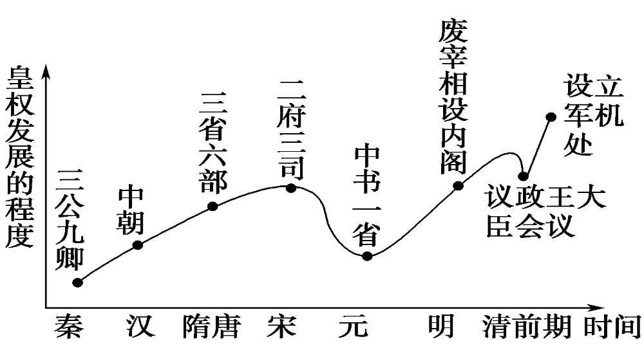
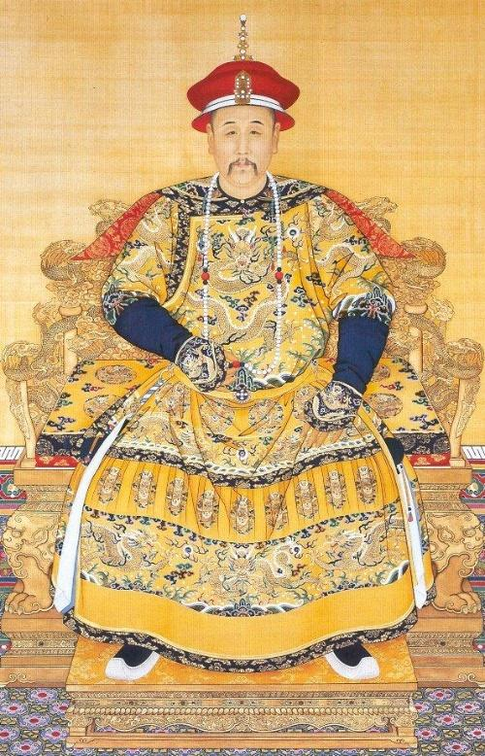
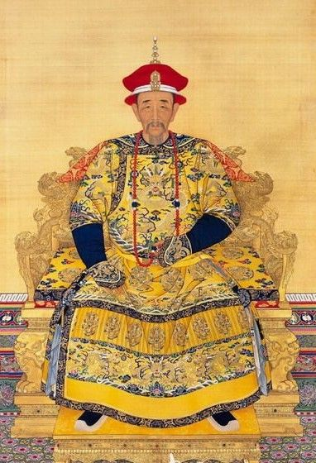
拓展思考：清代康、雍、乾三位皇帝有什么共同特点？康乾盛世的本质是什么？反映出怎样的政治发展趋势？
皇帝勤政，乾纲独断，大权独揽
皇祖、皇考至朕躬百余年来，皆亲揽庶务，大权在握…乾纲独断，乃本朝家法。——乾隆
朕亲自览阅批发，从无留滞，无一人赞襄于左右。——雍正
天下大小事务，皆朕一身亲理…若要将务分任于人，则断不可行。——康熙
本质：封建盛世
趋势：君主专制不断加强

